Slide 1
Aho-Corasick
Algorithm
Proiect realizat de:
Horia-Alexandru Nedelcu
Iulia Popa
Bogdan-Costinel Draghici

Slide 2
01
02
03
Multi-pattern Matching Problem
Aplicatii ale problemei
Solutii existente
Mod de functionare - Aho-Corasick
04
05
06
Rezultate
Profiling
Comparatii
Mediu de testare
Concluzii

Slide 3
Multi-pattern Matching Problem
Algoritmii specifici string matching sunt esentiali pentru aplicatii networking care filtreaza pachete si fluxuri, bazate pe payload. Tehnica aceasta poate fi descrisa matematic astfel:
Fie P = {p1, p2, ..., pK} un set de modele (patterns), care sunt șiruri de caractere dintr-un alfabet fixat. Fie T = {t1, t2, …, tN} un text de dimensiuni mari care contine caractere din alfabetul precizat mai sus. Problema este reprezentata de gasirea tuturor aparitiilor ale pattern-urilor din P în textul T.
Altfel spus, având în vedere un set de modele P și un text T, gasiti toate aparițiile tuturor tiparelor din text.
Notes:
Algoritmii de potrivire a modelelor au două obiective principale: reducerea numărului de comparații a caracterelor și reducerea cerinței de timp în analiza pentru worst si average case.
Majoritatea algoritmilor funcționează în două etape. Prima etapă este o preprocesare a setului de modele. Aplicațiile care utilizează o multime fixa de pattern-uri pentru mai multa cautari pot beneficia de salvarea preprocesarii rezultatelor intr-un fisier (sau chiar in memorie). Acest pas este destul de eficient și în majoritatea cazurilor se poate face foarte rapid, in timpul procesului. A doua etapă este faza de căutare pentru a găsi modelul in functie de informațiile colectate în partea de pre-procesare.

Slide 4
Aplicatii ale problemei
Aplicațiile precum detectarea intruziunilor / prevenirea, filtrarea web, anti-virus și anti-spam cresc cererea de algoritmi eficienți care se ocupă cu string matching.
Algoritmii folositi in aplicații software precum scanere de virus (anti-virus) sau sisteme de detectare a intruziunilor sunt folositi în mod obișnuit pentru imbunătățirea securității datelor pe Internet. Tehnicile respective sunt utilizate pentru analiza de secventa, verificarea ortografiei, filtrarea spam-ului, motoarea de cautare, detectarea plagiatului, bioinformatica (gasirea genelor, studii de biologie evolutiva, analiza proteinelor), criminalista digitala si sisteme de recuperare a informatiilor.
Notes:
Alte domenii pentru care aplicatiile de multi-pattern matching reprezinta un rol important sunt: tehnologia muzicii, lingvistica computationala, inteligenta si vedere artificiala. Exista, deci, probleme numeroase si variate care au aparut de-a lungul timpului si pe care programatorii le-au rezolvat prin folosirea algoritmilor prezentati in aceasta prezentare.

Slide 5
Solutii Existente
Printre algoritmii de cautarea a sirurilor se afla:
Naive Pattern Searching O( N * M * K )
Knuth-Morris-Pratt (KMP) O((N + M) * K)
Rabin-Karp O((N + M) * K)
Aho-Corasick O( N + M * K )
Unde: N - Dimensiunea textului
M - Dimensiunea pattern-urilor
K - Numarul de pattern-uri de cautat
Notes:
Knuth-Morris-Pratt (KMP) - cauta aparitiile unui cuvant intr-un text, utilizand observatia ca atunci cand apare o nepotrivire, cuvantul insusi contine suficiente informatii pentru a determina unde ar putea incepe urmatoarea potrivire, sarind astfel reexaminarea caracterelor potrivite anterior
Rabin-Karp - foloseste hashing-ul pentru a gasi un subsir al sirului de cautat. Cum insa, pentru un text de lungime n si un pattern de lungime m, complexitatea in timp best si average este O(n), iar worst - O(mn), acest algoritm nu este folosit prea des.
Aho-Corasick - algoritm de dictionary-matching, care localizeaza elementele unui set finit de siruri (numit dictionar) intr-un text dat ca input.

Slide 6
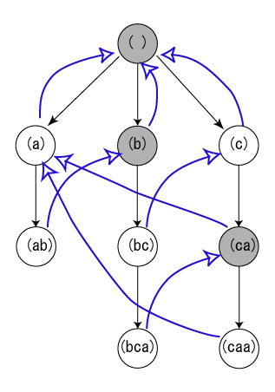
Modul de functionare al algoritmului Aho-Corasick
Algoritmul Aho-Corasick este o extensie a algoritmului KMP si ramane unul dintre cei mai eficienti algoritmi de pattern-matching. Ideea acestuia este ca un automat finit este construit utilizand o multime de cuvinte cheie in timpul fazei de pre-calculare, iar partea de potrivire presupune ca automatul sa scaneze textul introdus, citind fiecare caracter din acesta exact o singura data.
Constructia automatului se bazeaza pe introducerea multimii de pattern-uri intr-un trie. Pentru fiecare nod din arbore se introduce cate o muchie de fail catre cel mai lung prefix comun cu sufixul nodului curent.
Notes:
In mod informal, algoritmul construieste o masina cu stari finite care seamana cu un trie cu legaturi suplimentare intre diferitele noduri interne. Aceste legaturi interne aditionale permit tranzitii rapide intre potrivirile de sir esuate catre alte ramuri ale trie-ului care impart un nod comun. Acest lucru ofera posibilitatea automatului de a face tranzitii intre potrivirile sirurilor fara a fi nevoie de backtracking. Cand dictionarul este cunoscut in prealabil, constructia automatului poate fi efectuata o data offline si automatul compilat poate fi stocat pentru utilizarea ulterioara.

Slide 7
Modul de paralelizare al algoritmului Aho-Corasick
In primul rand se poate observa ca dupa faza de precalculare, automatul nu mai este modificat si este folosit doar pentru parcurgerea textului T. Astfel o prima metoda de paralelizare este sa impartim textul T = {t1, t2, …, tN} in chunk-uri de dimenisune N / P si cautarea in fiecare in paralel a pattern-urilor folosind automatul creat, ce nu trebuie sincronizat deloc (se tine cont si de posibilele pattern-uri intercalate intre chunk-uri prin extinderea domeniului de cautare per chunk cu M = max{ lenght(pi) | i = 1 … K }).

Slide 8
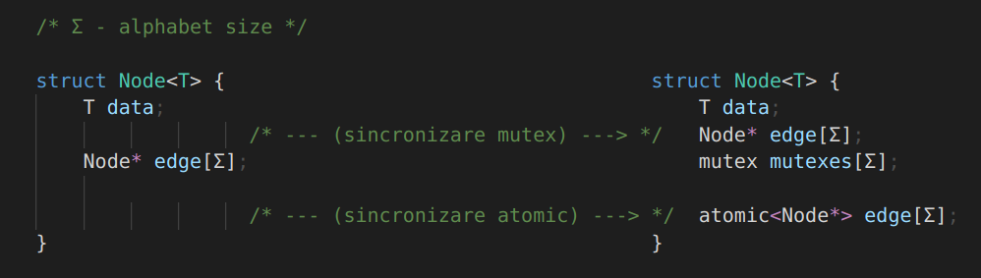
Modul de paralelizare al algoritmului Aho-Corasick
O alta metoda de paralelizare se poate aplica in etapa de precalculare a atomatului, atunci cand introducem cuvintele in trie. In loc sa introducem cate un pattern pe rand, putem sa impartim multimea P = {p1, p2, ..., pK} in grupuri de cate K / P si sa le introducem in paralel. Pentru aceasta, putem sincroniza structura nodurilor trie-ului in modul urmator ca sa permita insertia concurenta:

Slide 9
Speedup Aho-Corasick
Din analiza paralelizarii obtinem urmatorul speedup:
Timpul secvetial O( N + M * K )
Timpul dupa paralelizare O( N / P + M * K / P ) =
O( (N + M * K) / P )
S = TS / TP
S = O( N + M * K ) / O( (N + M * K) / P )
S = P
Observam astfel ca Algoritmul Aho-Corasick nu are o limita a Speedup-ului.
Unde: N - Dimensiunea textului
M - Dimensiunea pattern-urilor
K - Numarul de pattern-uri de cautat

Slide 10
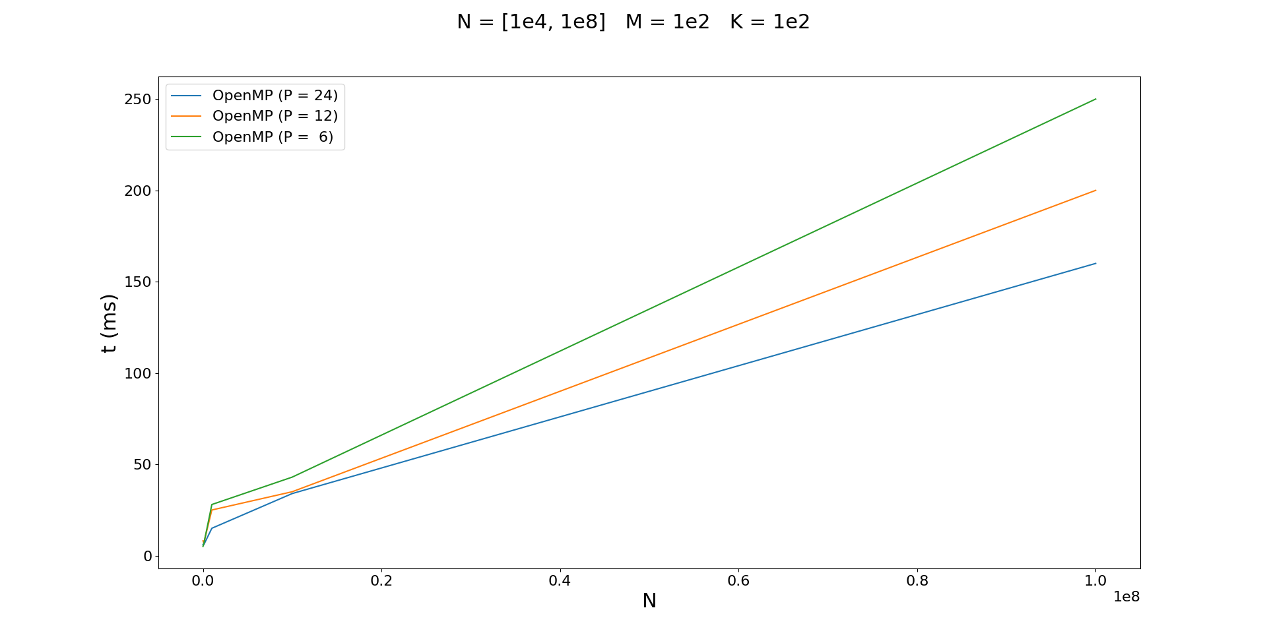
Rezultate - OPENMP

Slide 11
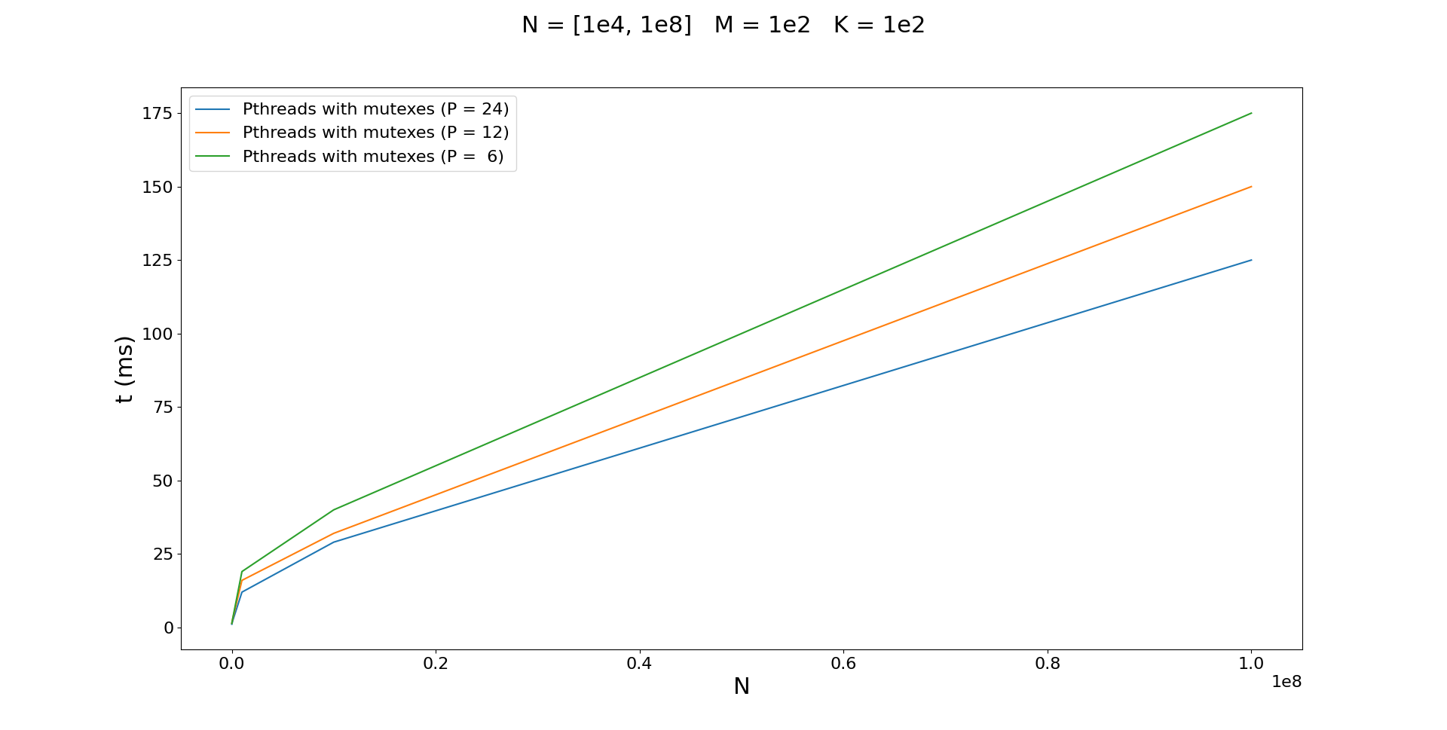
Rezultate - PTHREAD (mutexes)

Slide 12
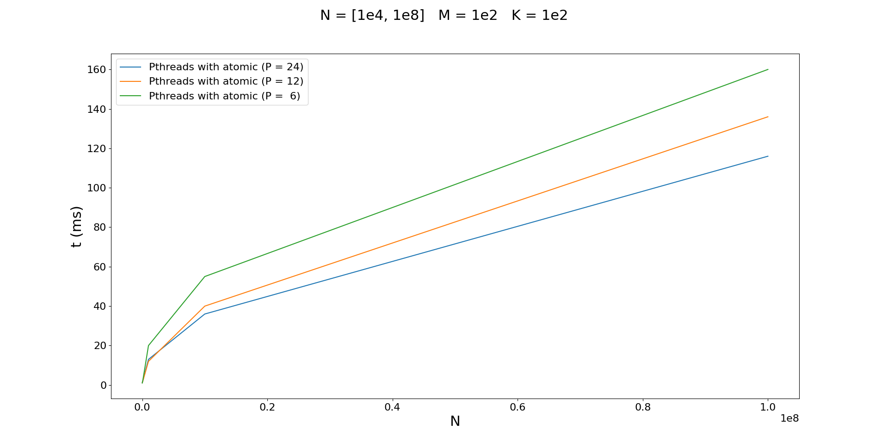
Rezultate - PTHREAD (atomic)

Slide 13
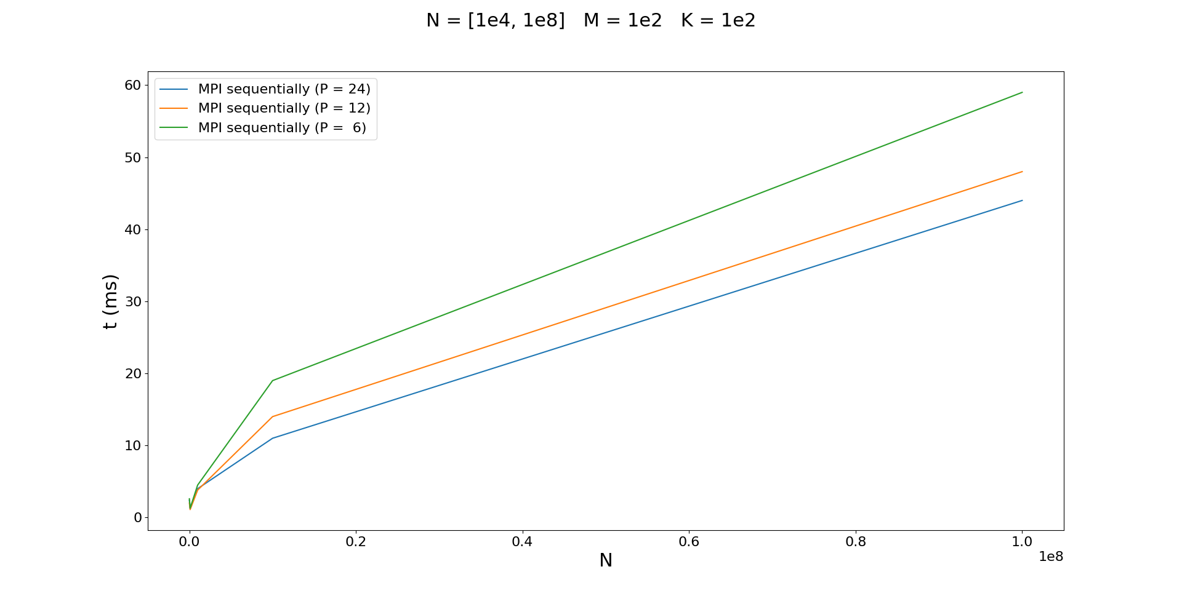
Rezultate - MPI sequentially

Slide 14
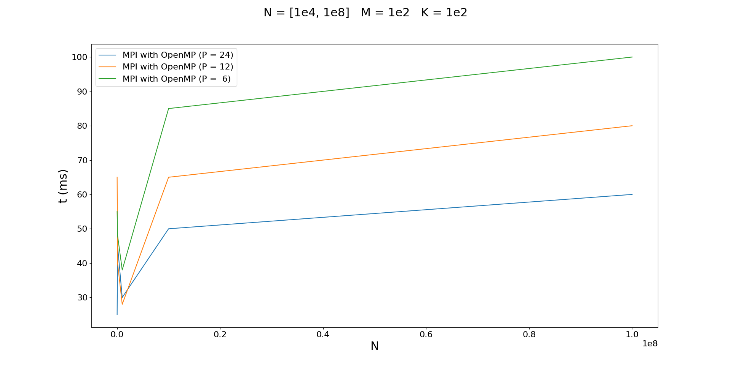
Rezultate - MPI with OPENMP

Slide 15
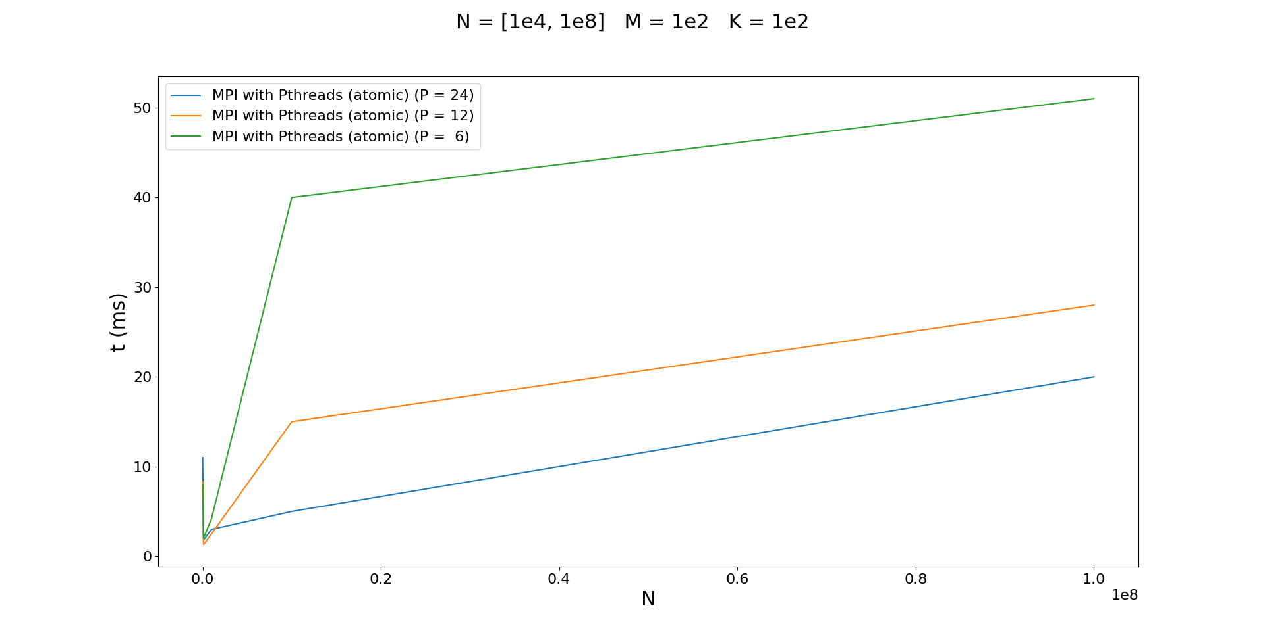
Rezultate - MPI with PTHREADS

Slide 16
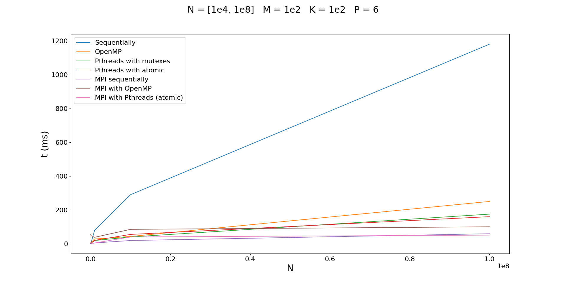
Comparatie varianta secventiala

Slide 17
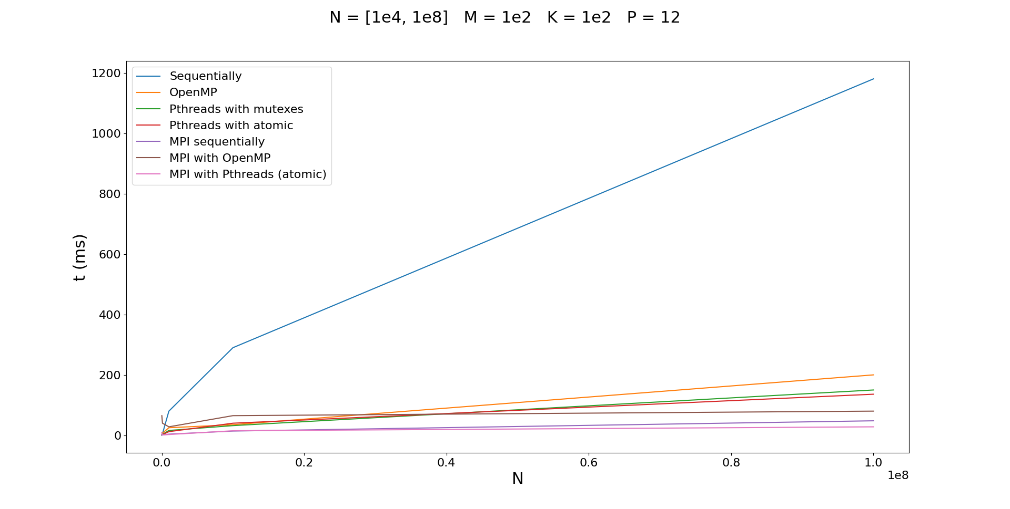
Comparatie varianta secventiala

Slide 18
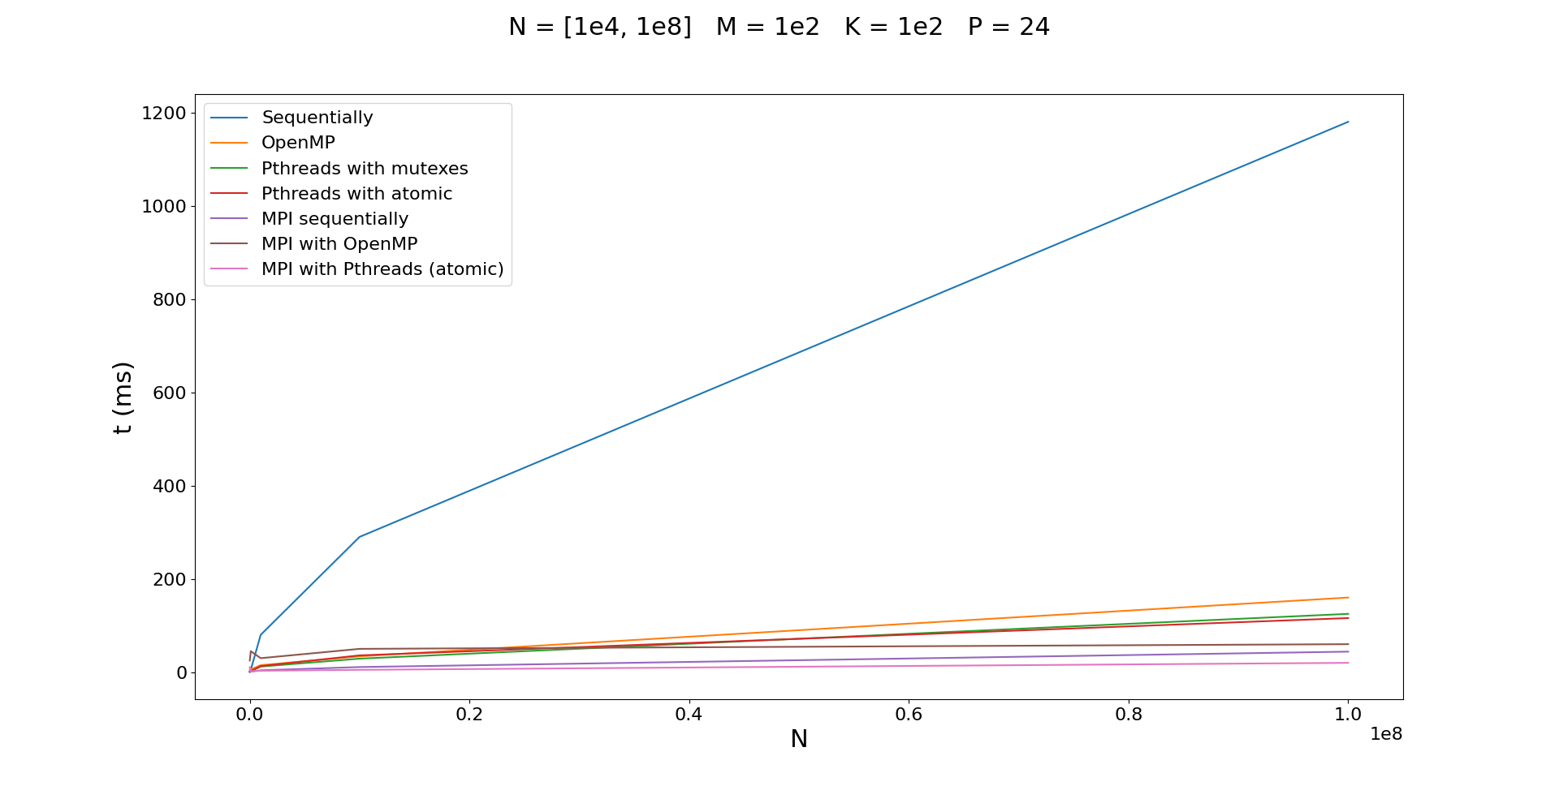
Comparatie varianta secventiala

Slide 19
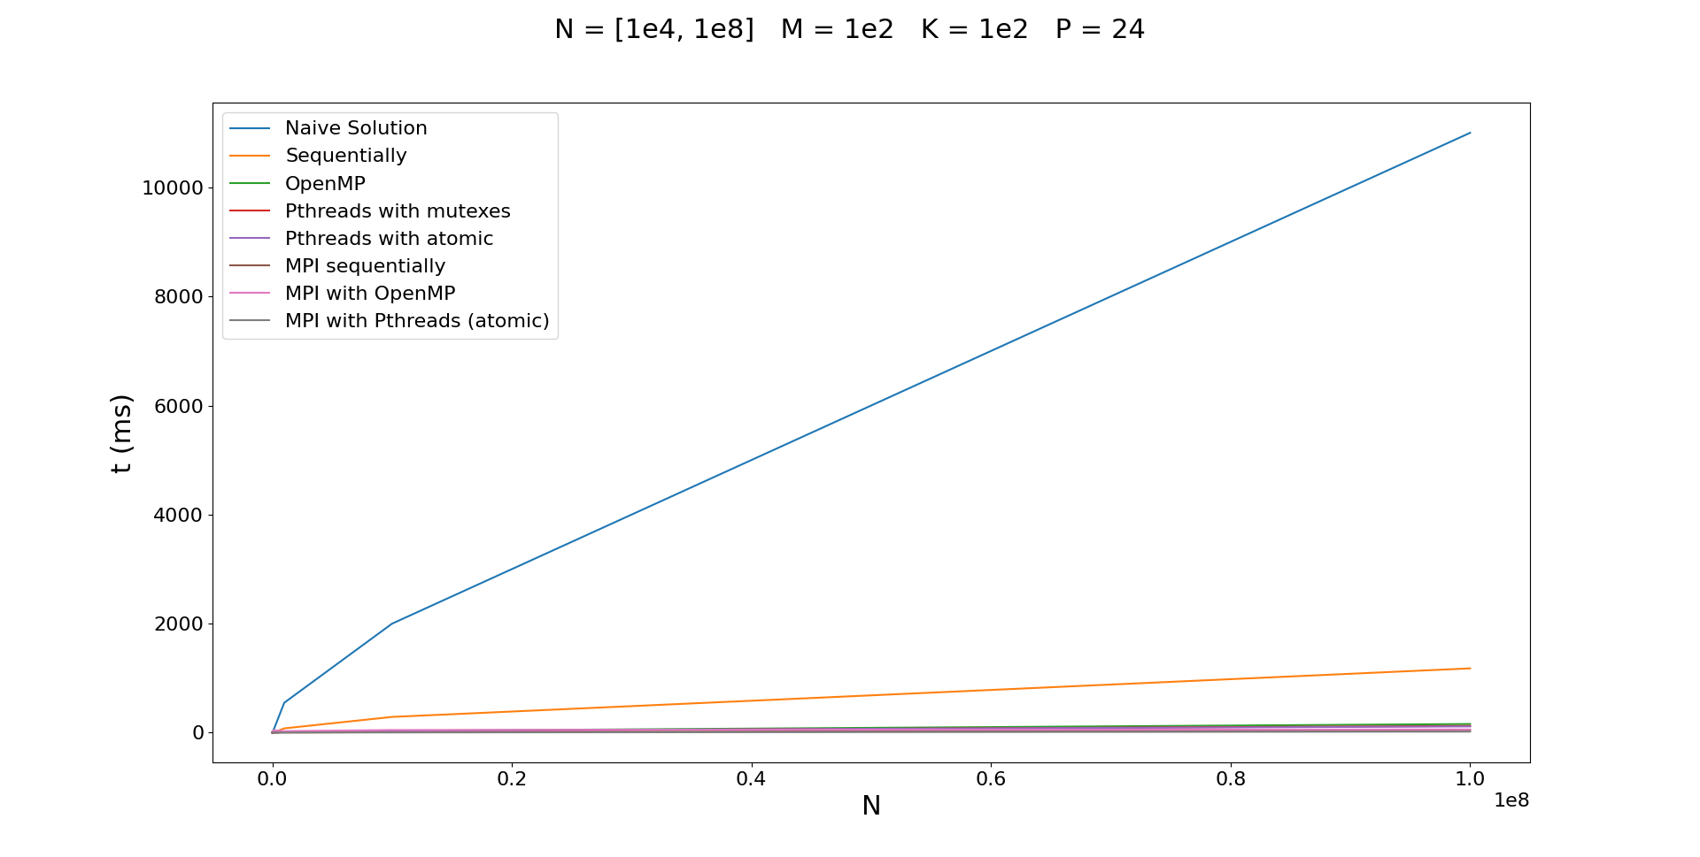
Comparatie varianta naiva

Slide 20
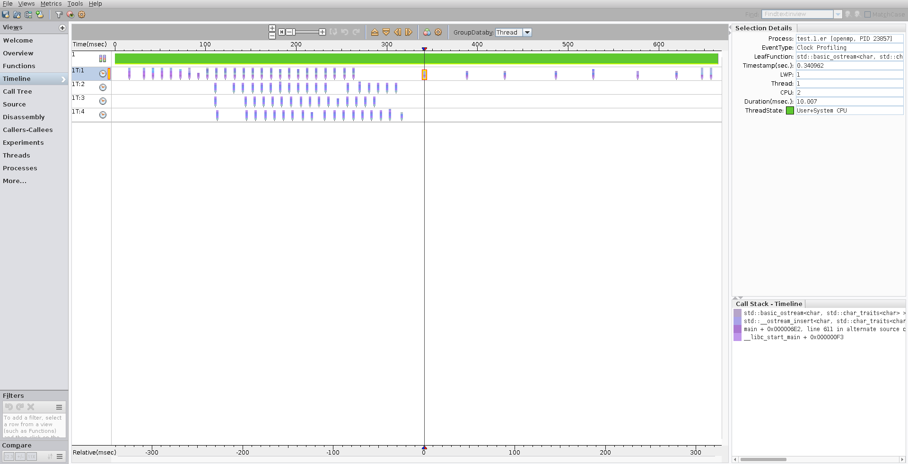
Profiling OPENMP

Slide 21
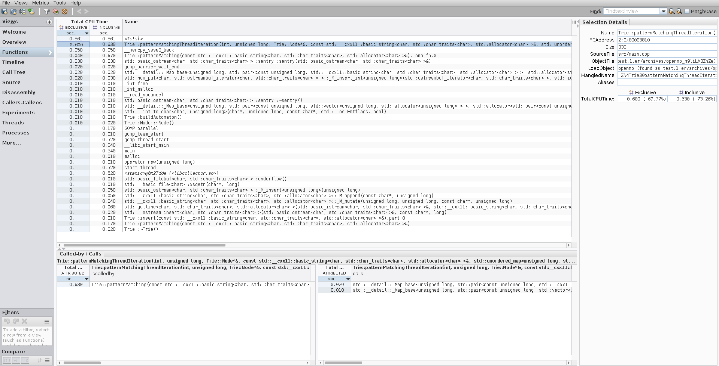
Profiling OPENMP

Slide 22
Profiling PTHREAD (mutexes)

Slide 23
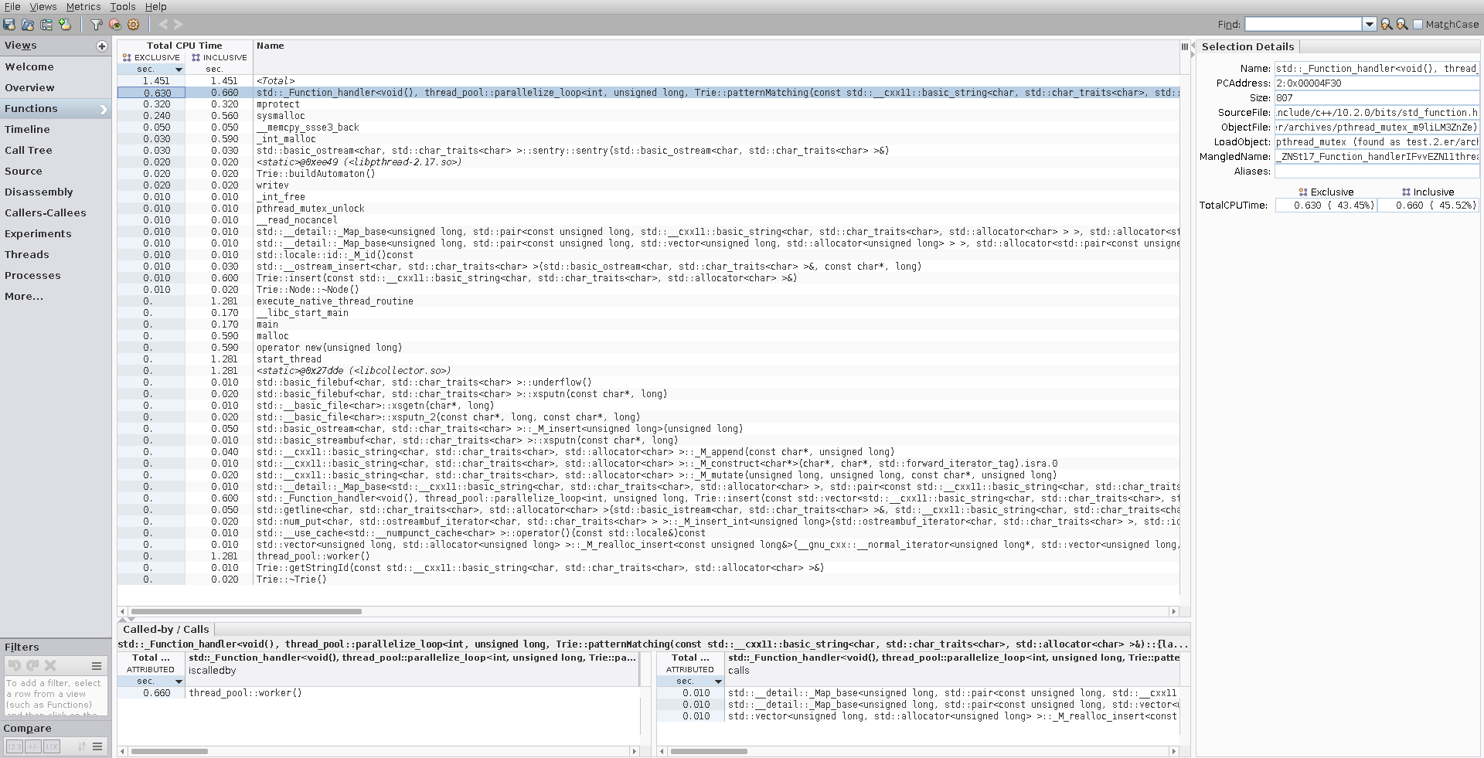
Profiling PTHREAD (mutexes)

Slide 24
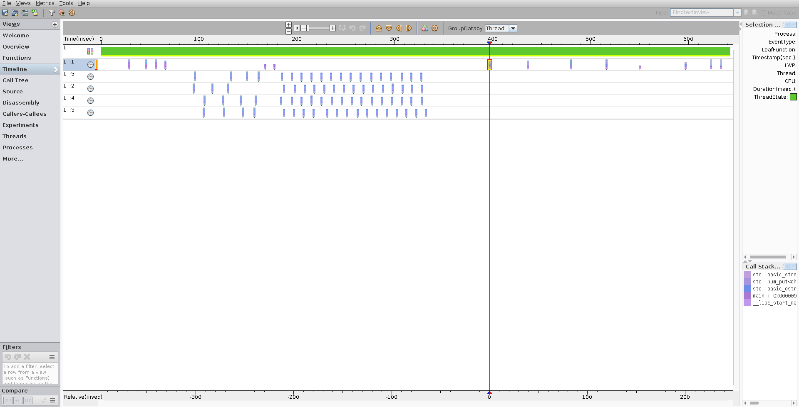
Profiling PTHREAD (atomic)

Slide 25
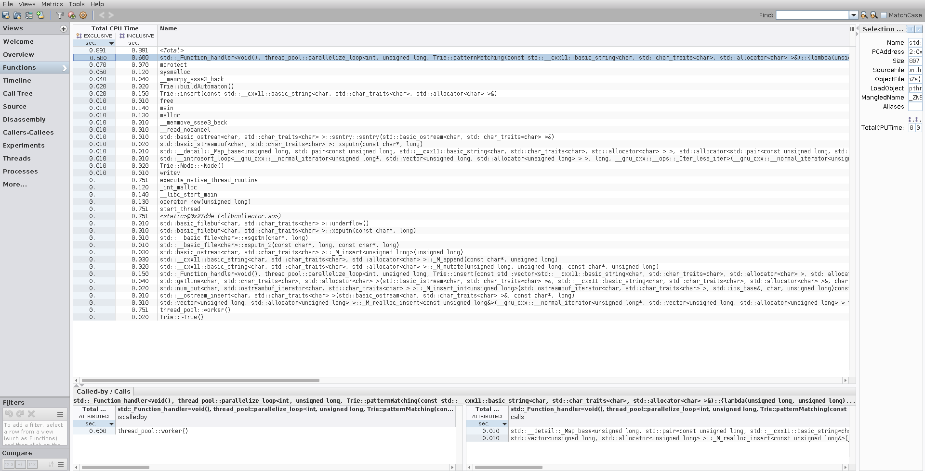
Profiling PTHREAD (atomic)

Slide 26
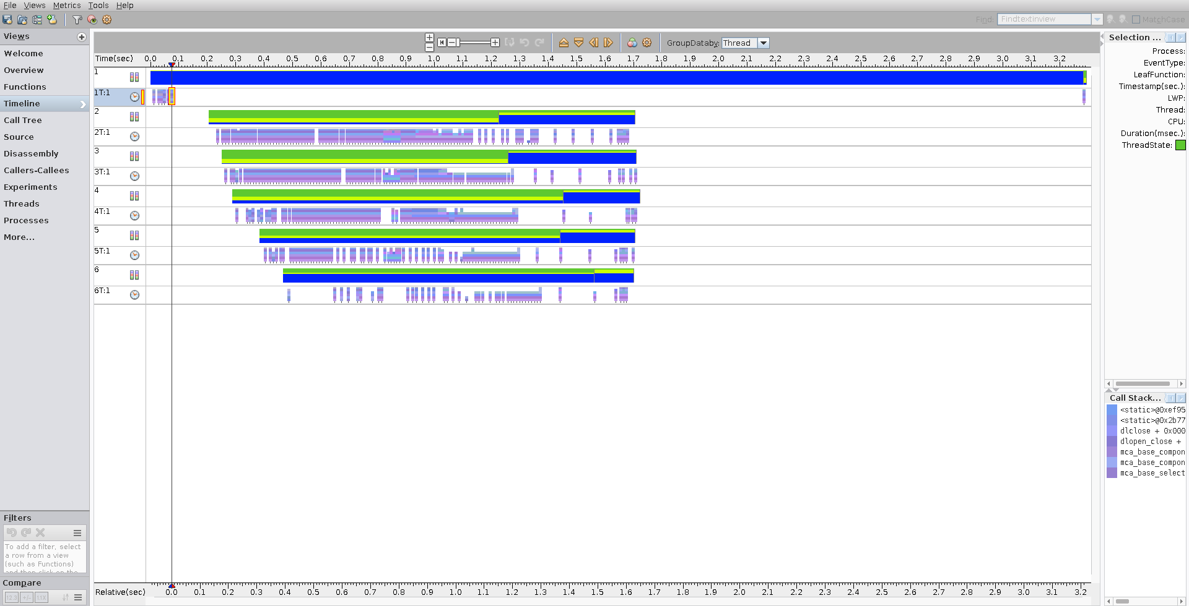
Profiling MPI sequentially

Slide 27
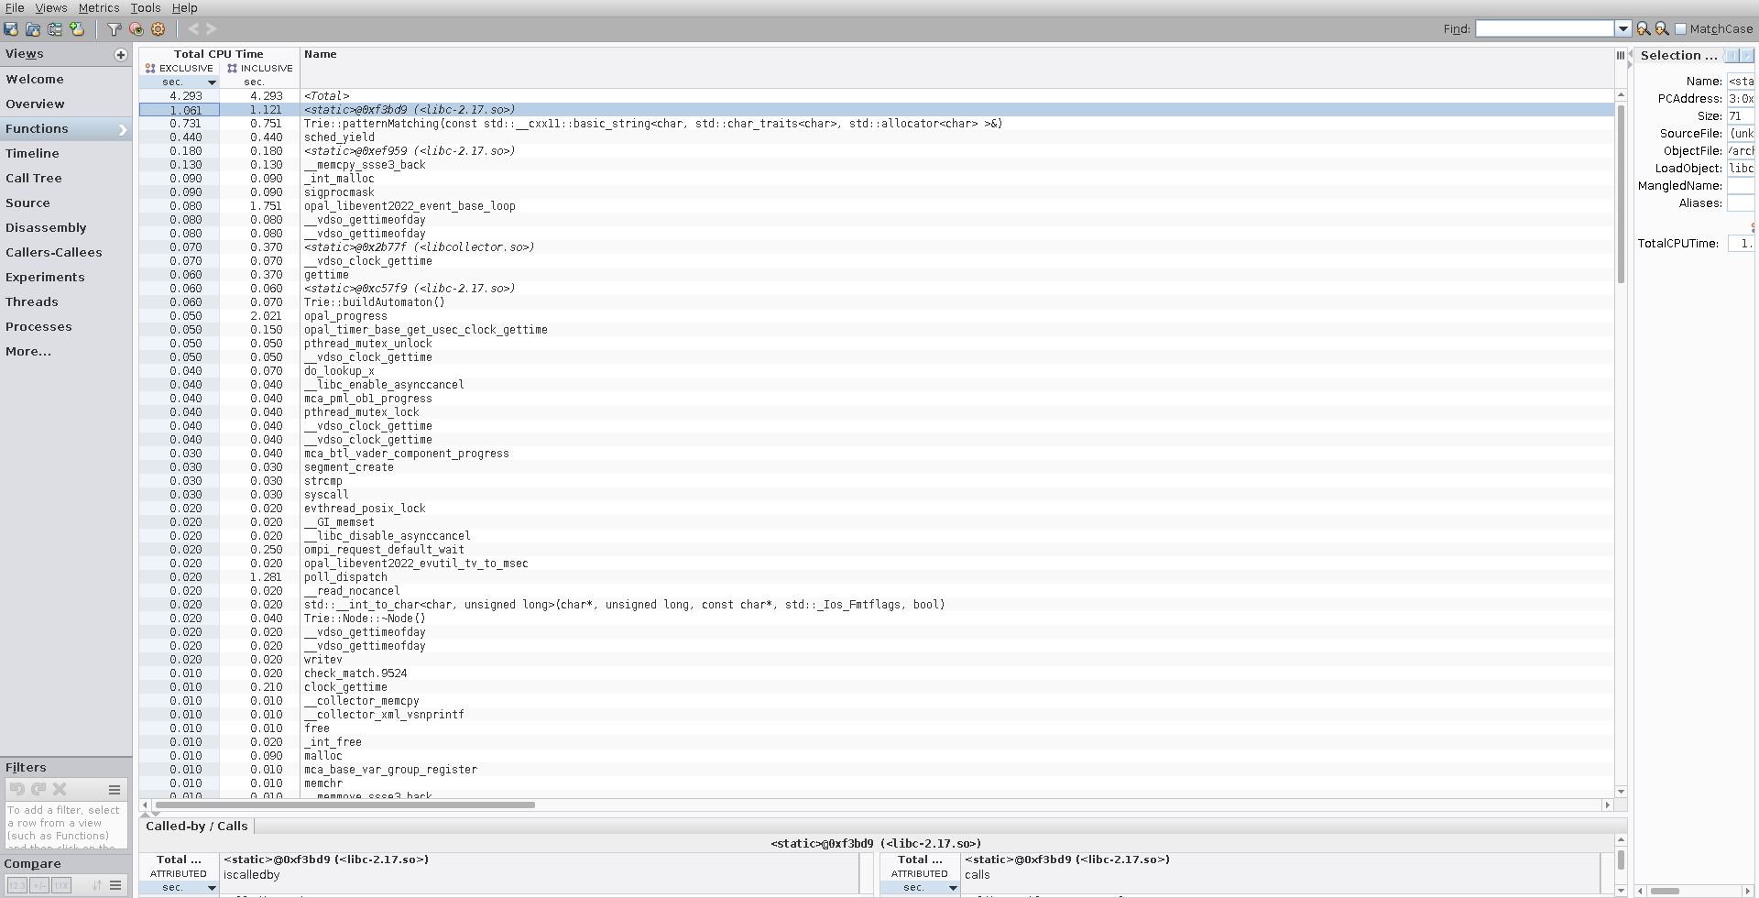
Profiling MPI sequentially

Slide 28
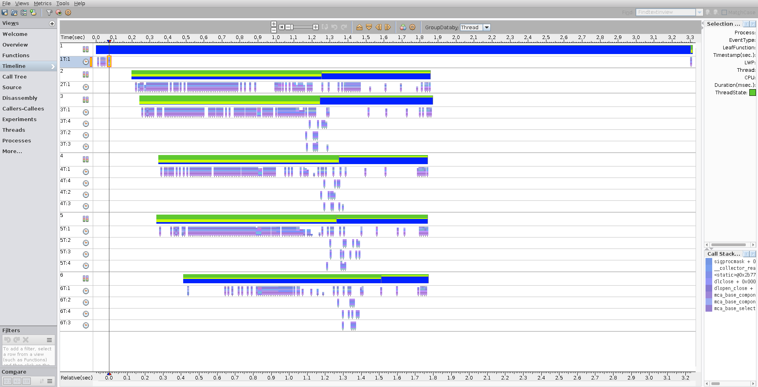
Profiling MPI with OPENMP

Slide 29
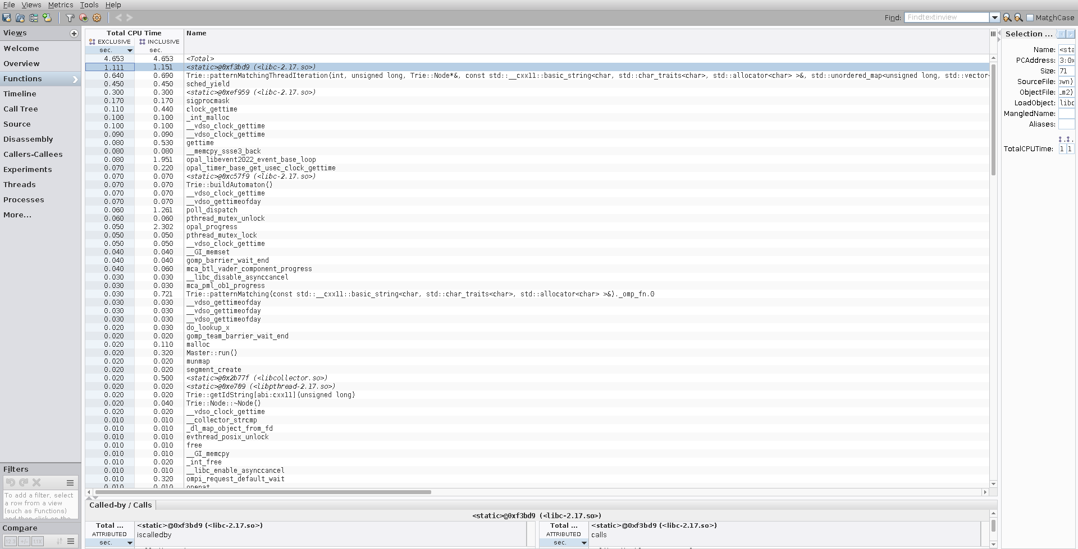
Profiling MPI with OPENMP

Slide 30
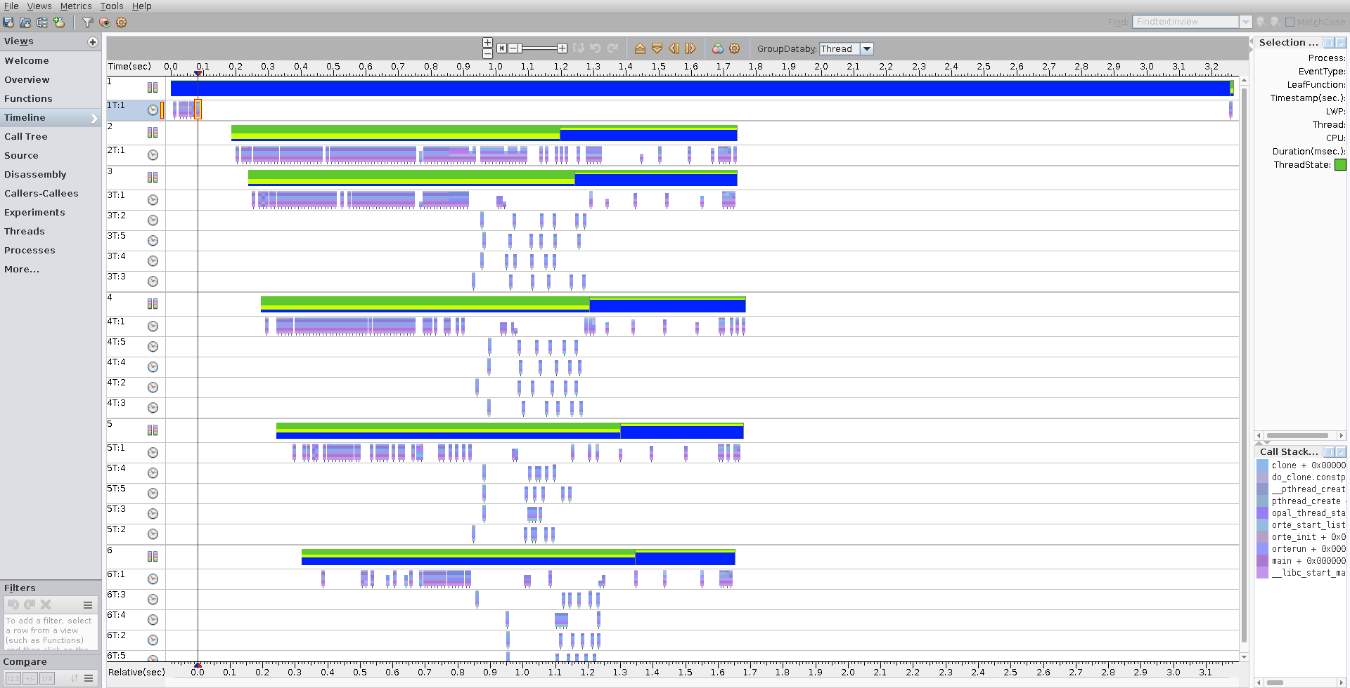
Profiling MPI with PTHREADS

Slide 31
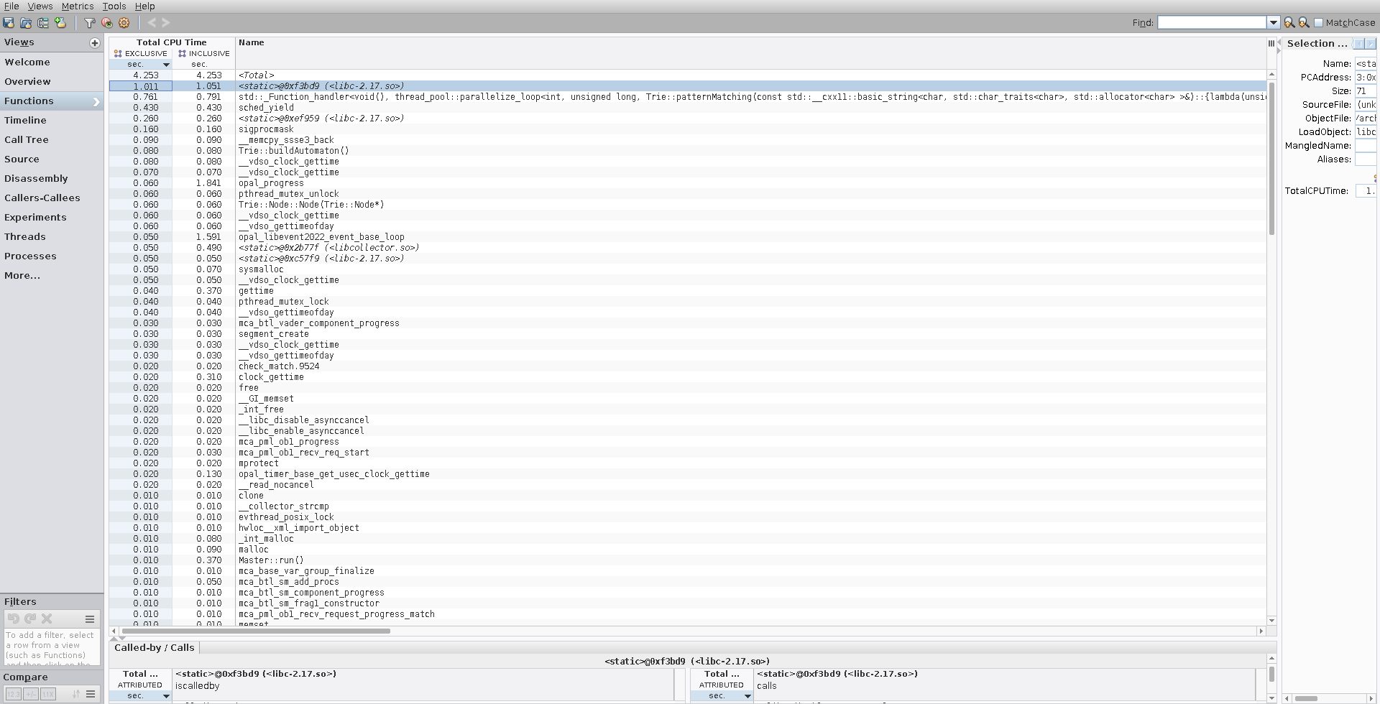
Profiling MPI with PTHREADS

Slide 32
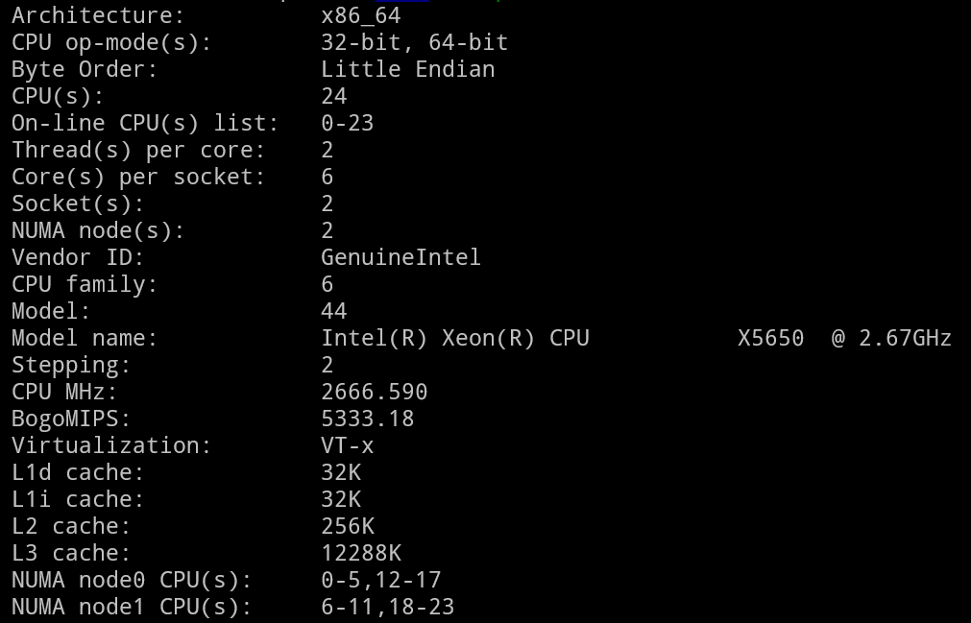
Mediu de testare
Specificatii

Slide 33
Concluzii
Rezultatele ne arata ca algoritmul Aho-Corasick, pe langa faptul ca este unul din cei mai eficienti algoritmi de pattern-matching, se preteaza foarte bine paralelizarii, iar modelul de paralelizare MPI-PTHREADS se comporta cel mai bine in practica.

Slide 34
Referinte/Bibliografie/Resurse
A New Multiple-Pattern Matching Algorithm for the Network Intrusion Detection System - Nguyen Le Dang, Dac-Nhuong Le, and Vinh Trong Le
Aho-Corasick algorithm - Wikipedia
Rabin-Karp algorithm - Wikipedia
Knuth-Morris-Pratt algorithm - Wikipedia
Geeks for Geeks

